Slide 1


UML :
Introduction
Objectifs , Historique,
Classes, Objets, Lien,
Associations, …

Slide 2

UML = Unified Modeling Language
UML = « Unified Modeling Language »
Analyse et conception orientée-objet
==> Une notation <==
Des méthodes
  " The Rational Unified Process"
  "The Unified Software Development Process",
  ...
Des outils
  Rational Rose, Objecteering, Together J, ArgoUML, Poseidon ...

Slide 3
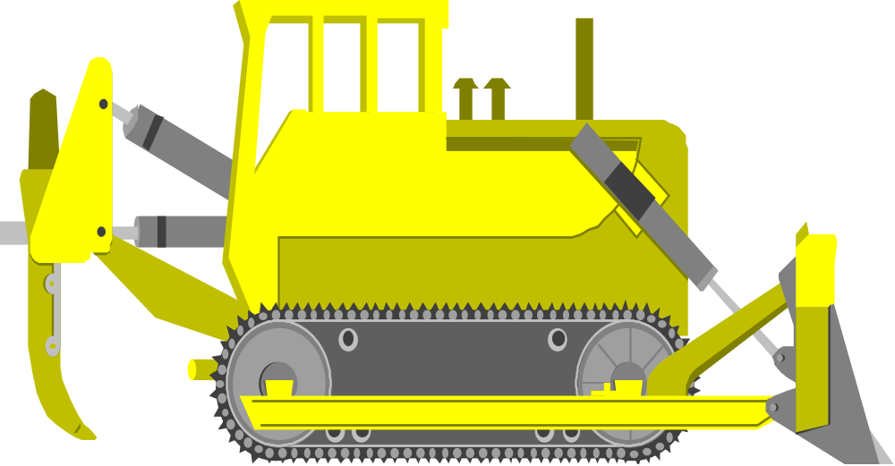

La vision UML
OMT
UML
SA/RT
SADT
ERD
    Merise
DFD
etc.
JSD
© Jean Bézivin, Univ. De Nantes

Slide 4
Unification nécessaire de la terminologie
Booch
Classe
Utilise
Hérite
Contient
Coad
Classe/Objet
Connexion
d'instance
Gen/Spec
Tout/Partie
Jacobson
Objet
Accointance
Association
Hérite
ConsisteEn
Odell
Objet/Type
Relation
Sous-type
Composition
Rumbaugh
Classe
Association
Généralisation
Aggrégation
Shlaer/Mellor
Objet
Relation
Sous-type
N/D
UML
Classe
Association
Généralisation
Aggrégation
© Jean Bézivin, Univ. De Nantes

Slide 5
Unification nécessaire des notations
Booch.1
1
+
?
*
A
B
A
B
A
B
A
B
Coad
1
1,m
0,1
0,m
A
B
A
B
A
B
A
B
Rumbaugh
1+
A
B
A
B
A
B
A
B
1
1..*
0..1
*
UML
A
B
A
B
A
B
A
B
© Jean Bézivin, Univ. De Nantes

Slide 6
Un enjeu majeur
Besoin de standardisation pour stabiliser des pratiques de modélisation objet éprouvées dans l’industrie
Difficulté de la tâche
  Différents groupes de pressions et lobbys industriels
  Intérets multiples et variés, enjeux très importants
  Vendeurs d'outils, de méthodes, de savoir-faire
  Utilisateurs individuels, industriels, institutionnels, …
UML ne vise pas l'innovation mais la consensualité

Slide 7
Deux visionS du consensus
A minima
  Intersection
  Mène à la simplicité (ou à l'appauvrissement)
  Préférable pour les utilisateurs mais pas forcément pour les fournisseurs
  Suppose une grande maturité
A maxima
  Union
  Mène à la complexité et l'instabilité (ou à la complémentarité)
  Difficultés pour les utilisateurs, différentiateur pour les fournisseurs
  Solution de facilité en l'absence de maturité
Le consensus à maxima est souvent dominant dans l'histoire d'UML

Slide 8
Impact d'UML sur l'industrie ?
Standard de facto lorsqu'une méthode est utilisée
Conversion des vendeurs d'outils de génie logiciel
Intégration forte dans le processus de certaines entreprises
Projets de production ou projets pilotes
Offres d'emplois
Potentiel pour un impact majeur sur l'industrie dans le futur
  UML a « fait le ménage » !

Slide 9
Outils UML ?
Mise à jour: 2003
Plus de 77 organisations proposant des outils supportant UML
Outils de modélisation
Génération de code, de documentation, validation, test, …
Gestion de données
Transformation de modèles
…
Un effort important a été fait pour la conversion vers UML,
... difficile de revenir en arrière

Slide 10
La notation UML ?
Unified Modeling Language ?
LeS notationS UML : plusieurs notations
Notations graphiques + notation textuelle
Signification précise (dans un contexte donné)
Notation standard (mais pas toujours respectée)
Notation très générale (mais pas toujours suffisante)
Notation extensible (via des mécanismes de bas niveau)

Slide 11
LeS notationS UML
Diagrammes des cas d ’utilisation
Diagrammes de classes
Diagrammes d'objets
Diagrammes de séquences
Diagrammes de collaboration
Diagrammes d’états
Diagrammes d’activités
Diagrammes de composants
Diagrammes de déploiement
Langage de contraintes (OCL)
Langage d'actions
Langage textuels
…
1..4
0..*
Compte
1..*
Banque
1..*
signataire
titulaires
: CarteBleue
EstAcceptéPar>
: Distributeur
Client
titulaires
numéro
solde
...
numéro
nom
fred : Client
: CarteBleue
c4 : Compte
: Banque
: Consortium
1
signataire
0..*
signataire
1
0..*
Consortium
paul : Client
titulaires
c1 : Compte
: Banque
CarteBleue
pierre : Client
titulaires
c2 : Compte
: Consortium
0..*
0..1
virementPossible
1
titulaires
Code
retraitMax
marie : Client
titulaires
c3 : Compte
: Banque
EstAcceptéPar>
Distributeur
0..*
signataire
: CarteBleue
EstAcceptéPar>
1..*
sophie : Client
EstAcceptéPar>
: Distributeur
paul
le distrib.
la carte de P.
la reserve
la banque
le compte de P.
retirer 500 fr
lire n° compte
la reserve de billets
retirer de 500 fr sur le compte n
débiter 500 fr
1 : retirer 500 fr
6 : sortir 5 billet de 100 fr
3 : retirer 500 fr sur compte n
4 : débiter(500)
sortir 5 billets de 100 fr
confirmer
paul
le distributeur
5 : confirmer
la banque
prendre la carte
2 : lire n° de compte
la carte de P.
le compte de paul
En attente
carte insérée
En attente du code
carte retirée
mauvais code
code frappé
En attente retrait carte
En vérification
montant incorrect
En attente du montant
code bon
billets retirés
En distribution
montant correct

Slide 12
Diagrammes des cas d ’utilisation
RetirerDeLArgent
Ajouter
DesBillets
ConsulterSonCompte
Transporteur
DeBillets
Client
FaireUnVirement
Assurer
LaMaintenance
Technicien
DistributeurDeBillet

Slide 13
Diagrammes de classes
Compte
Banque
1..4
0..*
1..*
1..*
Client
numéro
solde
...
titulaires
numéro
nom
1
signataire
0..*
1
Consortium
CarteBleue
0..*
0..1
1
Code
retraitMax
AcceptéPar>
0..*
Distributeur
1..*

Slide 14
Diagrammes d ’objets
EstAcceptéPar>
: Distributeur
: CarteBleue
signataire
fred : Client
titulaires
c4 : Compte
: Banque
: Consortium
: CarteBleue
signataire
paul : Client
c1 : Compte
: Banque
titulaires
pierre : Client
titulaires
c2 : Compte
: Consortium
titulaires
marie : Client
titulaires
c3 : Compte
: Banque
signataire
: CarteBleue
EstAcceptéPar>
sophie : Client
: Distributeur
EstAcceptéPar>

Slide 15
Diagrammes de séquence
paul
le distrib.
la carte de P.
la reserve
la banque
le compte de P.
retirer 500 €
lire n° compte
retirer 500 € sur le compte n
débiter 500 €
confirmer
sortir 5 billets de 100 €
rendre la carte
Maj YL 2007

Slide 16
Diagrammes de collaboration
la reserve
6 : sortir 5 billets de 100 €
1 : retirer 500 €
3 : retirer 500 € sur compte n
4 : débiter(500)
le distributeur
la banque
paul
5 : confirmer
2 : lire n° de compte
le compte de paul
la carte de P.
Maj YL 2007

Slide 17
Diagrammes d ’états
carte insérée
En attente
En attente du code
carte retirée
mauvais code
code frappé
En attente retrait carte
En vérification
code bon
montant incorrect
En attente du montant
montant correct
billets retirés
En distribution

Slide 18
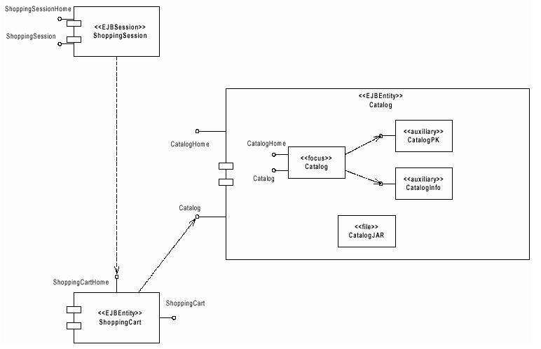
Diagrammes de composants

Slide 19
Diagrammes de deploiement
<<S1SLT>>
Serveur
Palm
distributeur
<<tcpip>>
ServeurWeb
<<https>>
PC

Slide 20
UML : Diagrammes de Cas d‘Utilisation
Modèle Préliminaire
Acteurs, Cas d’utilisation, Système
Diagrammes de Cas d’utilisation
Modèle de Cas d’utilisation préliminaire
CasU1
CasU2
A2
A1
CasU4
CasU3
CasU5
S
A3

Slide 21
Modèle des cas d’utilisation
Buts :
  modéliser le point de vue des utilisateurs
  définir les limites précises du système
Notation très simple, compréhensible par tous, y compris le client
Permet de structurer :
  les besoins (cahier des charges)
  le reste du développement
Modèle communicationnel
CasU1
CasU2
A2
A1
CasU4
CasU3
CasU5
S
A3
Maj YL 2007

Slide 22
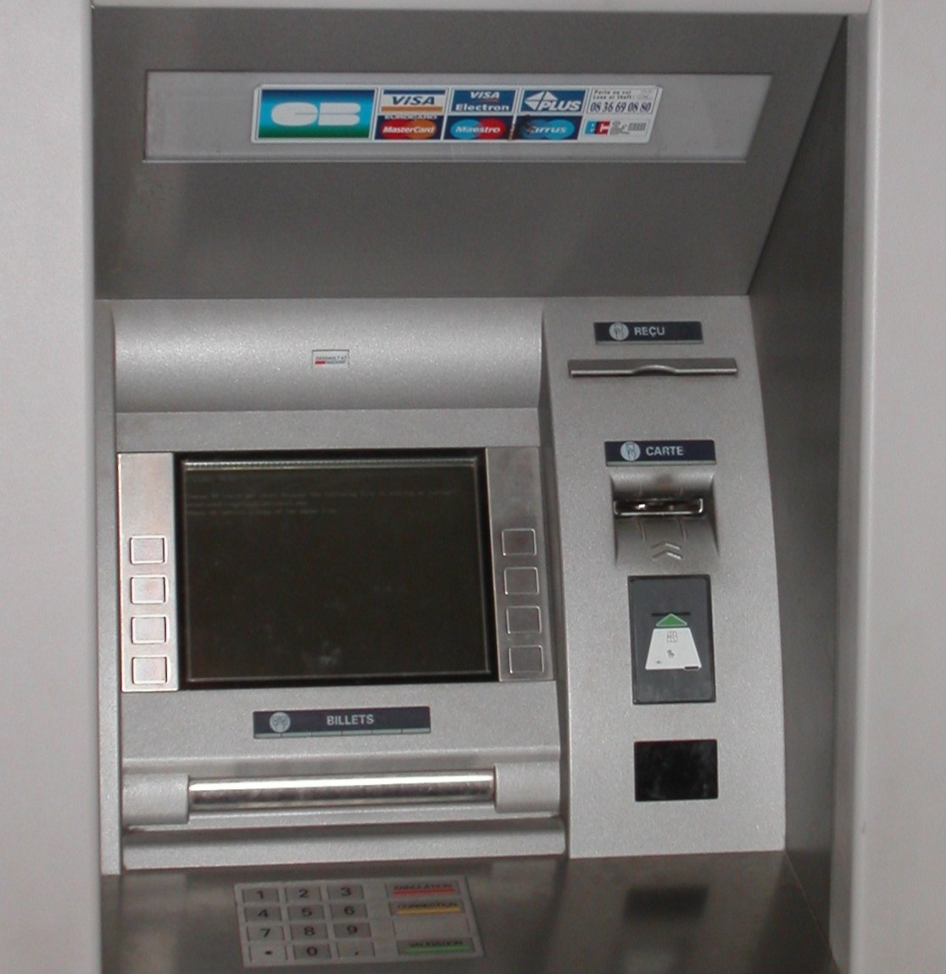
Exemple
Client

Slide 23
Exemple
RetirerDeLArgentAuDistributeur
Client
Banque
Centrale
ConsulterSonCompte
RetirerLes
CartesAvalées
Transporteur
DeBillets
Ajouter
DesBillets
Assurer
LaMaintenance
Technicien
DistributeurDeBillet

Slide 24
Diagramme de cas d’utilisation
RetirerDeLArgentAuDistributeur
Client
ConsulterSonCompte
RetirerLes
CartesAvalées
Transporteur
DeBillets
Ajouter
DesBillets
Assurer
LaMaintenance
Technicien
DistributeurDeBillets
Maj YL 2007

Slide 25
Diagramme de cas d’utilisation
CréerUnCompte
ConsulterUnCompte
Client
Guichetier
RetirerDeLArgentAuDistributeur
DeposerDeLArgent
SurUnCompte
RetirerDeLArgent
DUnCompte
GererLesPrets
Directeur
Système bancaire
Maj YL 2007

Slide 26
Modèle des cas d’utilisation
Diagramme de cas d’utilisation
CasU1
CasU2
A2
A1
CasU4
CasU3
CasU5
S
A3
Modèle de cas d’utilisation
  descriptions textuelles,
  diagrammes de cas d'utilisation
  diagrammes de séquences
  ...

Slide 27
Modèle "communicationnel"
Modèle informel centré utilisateur
Avant tout sous forme textuelle
Diagramme utilisé
  pour les réunions de "brainstorming"
  pour simplifier la communication
  pour structurer les documents
  pour structurer le développement
Diagramme = plan du document
Maj YL 2007

Slide 28
Langage peu formalisé
Modèle de cas d'utilisation
peu standardisé par UML
Différents styles
Différentes interprétations
Modèle construit par raffinements
successifs et consensus grandissant
Peu de formalisme,
beaucoup de bon sens et de communication

Slide 29
Elements de base
Acteurs
Cas d'utilisation
Système

Slide 30
Cas d’utilisation
CasDUtilisationX
Cas d’utilisation
  une manière d’utiliser le système
  une suite d’interactions entre un acteur et le système
Correspond à une fonction du système visible par l’acteur
Permet à un acteur d ’atteindre un but
Doit être utile en soi
Regroupe un ensemble de scénarii correspondant à un même but
Entrer
EnregistrerEntrée
RetirerDeLArgentAuDistributeur
SIdentifier
EntrerPendant
LesHeuresDOuverture
TaperSonCode

Slide 31
Le système
SystèmeX
Le système est
  modélisé par un ensemble de cas d’utilisation
  vu comme une boîte noire
Le système contient :
  les cas d ’utilisation,
  mais pas les acteurs.
Un modèle de cas d ’utilisation permet de définir :
  les fonctions essentielles du système,
  les limites du système,
  le système par rapport à son environnement,
  délimiter le cadre du projet !
DistributeurDeBillets
SystemeDeControleDAcces
SystemeDeSécuritéIncendie

Slide 32
Acteurs
Client
Un Acteur =
élément externe qui interagit avec le système
(prend des décisions, des initiatives. Il est "actif".)
rôle qu’un "utilisateur" joue par rapport au système
PorteurDeCarte
Gardien
Administrateur
Capteur
AIncendie

Slide 33
Acteurs vs. utilisateurs
Client
Ne pas confondre la notion d'Acteur
et de personne utilisant le système
Une même personne peut jouer plusieurs rôles
    ex: Maurice est directeur mais peut jouer le rôle de guichetier
Plusieurs personnes peuvent jouer un même rôle
    ex: Paul et Pierre sont deux clients
Un rôle par rapport au système plutôt que position dans l'organisation
    ex: PorteurDeCarte plutôt qu'Enseignant
Un acteur n’est pas forcément un être humain
    ex: un distributeur de billet peut être vu comme un acteur

Slide 34
Différents notations possibles
Notations alternatives pour les acteurs
<<actor>>
PorteurDeCarte
PorteurDeCarte
PorteurDeCarte
Note de style :
utiliser plutôt le stéréotype <<actor>> pour les acteurs non humains
<<actor>>
<<actor>>
CapteurAIncendie
SystèmeBancaire
PorteurDeCarte

Slide 35
Différents types d ’acteurs
Client
Liste pour ne pas oublier d'acteurs :
Utilisateurs principaux
    ex: client, guichetier
Utilisateurs secondaires
    ex: contrôleur, directeur, ingénieur système, administrateur...
Périphériques externes
    ex: un capteur, une horloge externe, ...
Systèmes externes
    ex: système bancaire
Maj YL 2007

Slide 36
Description préliminaire de chaque élément
Quelques lignes
Eviter les incompréhensions
Séance de "brainstorming"
Système
Acteurs
Cas d'utilisation

Slide 37
Description préliminaire du système
Choisir un identificateur
  Baptiser le système, le plus tôt possible
  Risque d'être référencé dans toute la vie future de l'entreprise
Brève description textuelle (quelques lignes max.)
Le système logiciel CGDR24/7 ("Crédit Grenoblois Dans la Rue, 24h/24, 7j/7"), déployé sur un distributeur de billets de la gamme DB600, a pour but de contrôler l'ensemble des fonctions associées au distributeur en incluant son fonctionnement normal, mais aussi sa sécurité et sa maintenance.
.
CGDR24/7

Slide 38
Description préliminaire des acteurs
Client
Pour chaque acteur :
  choisir un identificateur représentatif de son rôle
  note de style :
    choisir une forme nominale décrivant un rôle
    identification concise mais précise
    terme provenant autant que possible du métier
    utiliser par exemple le style MajMin
  importance :
    essentiel pour discuter avec le client et préciser les besoins
    référencé tout au long des documents
    pourra apparaître dans les manuels utilisateurs,
    dans l'interface homme-système,
    dans le code ...

Slide 39
Description préliminaire des acteurs
Client
Pour chaque acteur :
  choisir un identificateur représentatif de son rôle
  donner une brève description textuelle
Un guichetier est un employé de la banque chargé de faire l’interface entre le système informatique et les clients qu’il reçoit au comptoir. Le guichetier peut réaliser les opérations courantes : création d ’un compte, dépôt et retrait d ’argent, etc.
Guichetier

Slide 40
Description préliminaire des cas d’utilisation
CasDUtilisationX
Pour chaque cas d ’utilisation
  choisir un identificateur représentatif
  notes de style :
    choisir une forme verbale décrivant une action
    l'acteur est généralement le sujet
    identification concise mais précise
    éviter les connecteurs (et, ou, puis, ...)
    terme provenant autant que possible du métier
    utiliser par exemple le style MajMin
    terme générique comme "Gérer" en cas de besoin
    Gérer = Créer, Supprimer, Ajouter, Modifier, ...
    Exemple: GérerLesDroits

Slide 41
Description préliminaire
des cas d’utilisation
CasDUtilisationX
Pour chaque cas d ’utilisation
  choisir un identificateur représentatif
  donner une description textuelle simple
  la fonction réalisée doit être comprise de tous
  préciser ce que fait le système, ce que fait l’acteur
  pas trop de détails, se concentrer sur le scénario "normal"
Lorsqu’un client a besoin de liquide il peut en utilisant un distributeur retirer de l’argent de son compte. Pour cela :
- le client insère sa carte bancaire dans le distributeur
- le système demande le code pour l ’identifier
- le client choisit le montant du retrait
- le système vérifie qu ’il y a suffisamment d ’argent
- si c ’est le cas, le système distribue les billets et débite le compte du client
- le client prend les billets et retire sa carte
Retirer
DeLArgent
AuDistributeur

Slide 42
Relations entre éléments de base
?
?
?
Relations acteurs <-> cas d'utilisation ?
Relations acteurs <-> acteurs ?
Relations cas d'utilisation <-> cas d'utilisation ?

Slide 43
Relation acteur - cas d'utilisation
Client
RetirerDeLArgent
AuDistributeur
Point de vue besoin: Représente la possibilité d'atteindre un but
Point de vue système: Représente un canal de communication
Echange de messages, potentiellement dans les deux sens
Protocole particulier concernant le cas d'utilisation considéré
RetirerDeLArgent
AuDistributeur
Client

Slide 44
Relation cas d'utilisation - cas d'utilisation
Communications internes
non modélisées.
UML se concentre sur la
description du système et de ses interactions avec l'extérieur
Formalisme bien trop pauvre pour décrire l'intérieur du système.
Utiliser les autres modèles UML
pour cela.
Autres relations possibles entre cas d’utilisation (concepts avancés)
RetierDeLArgent
Client
ConsulterLesSoldes
Directeur
Système
Bancaire
Maj YL 2007

Slide 45
Relation de communication acteur-acteur
Communications externes
non modélisée
UML se concentre sur la
description du système et
de ses interactions avec
l'extérieur
ConsulterSonCompte
Client
RetirerDeLArgent
AuDistributeur
RetirerDeLArgent
ParChèque
Guichetier
Système
Bancaire

Slide 46
Relation acteur - acteur : généralisation
La seule relation entre acteurs est la relation de généralisation
CréerUnCompte
CréerUnCompte
Guichetier
Guichetier
FermerUnCompte
FermerUnCompte
RetirerDeLArgent
DUnCompte
RetirerDeLArgent
DUnCompte
AnnulerUnCompte
GuichetierEnChef
AnnulerUnCompte
GuichetierEnChef

Slide 47
Retour sur la relation de communication
Client
RetirerDeLArgent
AuDistributeur
Association acteur/cas d’utilisation vue comme un canal de communication
Décrit le comportement du système vu de l'exterieur
Echange de messages
RetirerDeLArgent
AuDistributeur
Client
Maj YL 2007

Slide 48
Description de l'interaction
Client
RetirerDeLArgent
AuDistributeur
Description via des diagrammes de
séquences "systèmes"

Slide 49
Limites du système et interfaces
Limites du système interface de communication
  acteur humain interface homme – système
  acteur logiciel interface logicielle (e.g. API)
RetirerDeLArgentAuDistributeur
Client
<<actor>>
SystèmeBancaire
ConsulterSonCompte
Technicien
RetirerLes
CartesAvalées
DistributeurDeBillets

Slide 50
<?xml version="1.0"?>
<xs:schema xmlns:xs="XMLSchema">
<xs:element name="note">
<xs:complexType>
<xs:sequence>
<xs:element name="to" type="xs:string"/>
<xs:element name="from" type="xs:string"/>
<xs:element name="heading" type="xs:string"/>
<xs:element name="body" type="xs:string"/>
</xs:sequence>
</xs:complexType>
</xs:element>
</xs:schema>
Interface
système-système
Interface
homme-système
RetirerDeLArgentAuDistributeur
Client
<<actor>>
SystèmeBancaire
ConsulterSonCompte
Technicien
RetirerLes
CartesAvalées
DistributeurDeBillets
Description (par la suite) dans les documents de spécification externes

Slide 51
Modèle préliminaire de cas d’utilisation
Equivalent à définir une table des matières
Permet d’avoir une vision globale du système
Quelques transparents
Décorer le diagramme
  pour préciser des priorités : MUST, SHOULD, MAY
  pour préciser des risques
  pour préciser des critères qualités : utilisabilité
  pour donner un échéancier
Maj YL 2007

Slide 52
Exemple de diagramme de Cas d’utilisation décoré
{ 12/03/02 }
{ MUST }
CréerUnCompte
{ 25/12/02 }
{ SHOULD }
Client
{ 10/10/02 }
ConsulterUnCompte
{ 20/03/02 }
{ SHOULD }
Guichetier
{ MUST }
RetirerDeLArgentAuDistributeur
DeposerDeLArgent
SurUnCompte
{ 10/12/02 }
{ 12/05/02 }
{ MAY }
{ MUST }
GererLesPrets
RetirerDeLArgent
DUnCompte
Directeur
Système bancaire

Slide 53
Le Processus Unifié
(1) Définir le modèle de cas d’utilisation
  (1.1) Trouver les acteurs
  (1.2) Décrire brièvement chaque acteur
  (1.3) Trouver les cas d ’utilisation
  (1.4) Décrire brièvement chaque cas d ’utilisation
  (1.5) Décrire le modèle comme un tout
(2) Définir des priorités et les risques entre cas d’utilisation
(3) Détailler chaque cas d'utilisation (en tenant compte des priorités et des risques)
Maj YL 2007

Slide 54
Modèle de cas d'utilisation:
Description détaillée
Description détaillée des cas d'utilisation
Préconditions, Débuts, Postconditions, Fins
Alternatives, Contraintes non fonctionnelles
Relations entre cas d'utilisation:
inclusion, extension, spécialisation
Scénarii

Slide 55
Description détaillée de chaque cas d’utilisation
Chaque cas d ’utilisation doit être décrit en détail
Commencer par les cas d’utilisation prioritaires
Description utile pour la suite du développement
Description détaillée plus où moins formelle
  langue naturelle mais structurée, vocabulaire précis
  diagramme d ’états
  ...
Maj YL 2007

Slide 56
Informations à décrire
Quand le cas d'utilisation commence, pré-conditions
Quand le cas d'utilisation se termine, post-conditions
Le chemin correspondant au déroulement normal
Les variantes possibles et les cas d’erreurs
Les interactions entre le système et les acteurs
Les informations échangées
Les éventuels besoins non fonctionnels
Maj YL 2007

Slide 57
Exemple de description détaillée d’un cas d'utilisation
Précondition :
Le distributeur contient des billets, il est en attente d ’une opération, il n’est ni en panne, ni en maintenance
Début : lorsqu ’un client introduit sa carte bancaire dans le distributeur.
Fin : lorsque la carte bancaire et les billets sont sortis.
Postcondition :
Si de l ’argent a pu être retiré la somme d’argent sur le compte est égale à la somme d ’argent qu’il y avait avant, moins le montant du retrait. Sinon la somme d ’argent sur le compte est la même qu’avant.
Retirer
DeLArgent
AuDistributeur
Maj YL 2007

Slide 58
Exemple de description détaillée d’un cas d'utilisation
Déroulement normal :
(1) le client introduit sa carte bancaire
(2) le système lit la carte et vérifie si la carte est valide
(3) le système demande au client de taper son code
(4) le client tape son code confidentiel
(5) le système vérifie que le code correspond à la carte
(6) le client choisi une opération de retrait
(7) le système demande le montant à retirer
…
Variantes :
(A) Carte invalide : au cours de l ’étape (2) si la carte est jugée invalide, le système affiche un message d ’erreur, rejète la carte et le cas d ’utilisation se termine.
(B) Code erroné : au cours de l ’étape (5) ...
Retirer
DeLArgent
AuDistributeur
Maj YL 2007

Slide 59
Exemple de description détaillée d’un cas d'utilisation
Contraintes non fonctionnelles :
(A) Performance : le système doit réagir dans un délai inférieur à 4 secondes, quelque soit l’action de l ’utilisateur.
(B) Résistance aux pannes : si une coupure de courant ou une autre défaillance survient au cours du cas d ’utilisation, la transaction sera annulée, l ’argent ne sera pas distribué. Le système doit pouvoir redémarrer automatiquement dans un état cohérent et sans intervention humaine.
(C) Résistance à la charge : le système doit pouvoir gérer plus de 1000 retraits d ’argent par jour
...
Retirer
DeLArgent
AuDistributeur
Maj YL 2007

Slide 60
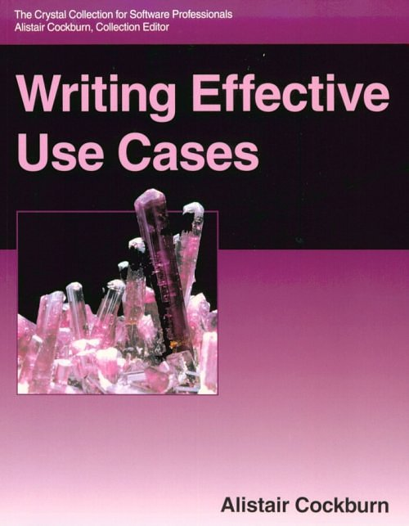
Format(s) "standardisé(s)"
Pas de format standard proposé en UML
Différents formats proposés dans la littérature
Choix du format en fonction des besoins

Slide 61
Relations entre cas d'utilisation : inclusion, extension et spécialisation
« include »
« include »
RetirerDeLArgent
S'Identifier
« include »
Transferer
DeLArgent
« extends »
« extends »
RetirerDeLArgent
AvecDifféré
RetirerDeLArgent
RetirerDeLArgent
AuDistributeur
RetirerDeLArgent

Slide 62
Attention
"The UML includes other relationships between use cases beyond the simple includes, such as <<extends>>. I strongly suggest that you ignore them. I've seen too many situations in which teams can get terribly hung up on when to use different use case relationships, and such energy is wasted. Instead, concentrate on the textual description of a use case."
[UML Distilled, MartinFowler]
"A common sign of a novice (or academic) use case modeler is a preoccupation with use case diagrams and use case relationships, rather than writing text. ... Use case diagrams and use case relationships are secondary in use case work. Use cases are text documents. Doing use case work means to write text."
[Applying UML and Patterns, Craig Larman]

Slide 63
Scénario
Pour décrire ou valider un cas d'utilisation
Un scénario est un exemple :
  une manière particulière d’utiliser le système …
  … par un acteur particulier …
  … dans un contexte particulier.
cas d’utilisation = ensemble de scénarios
scénario = une exécution particulière d’un cas d'utilisation
Maj YL 2007

Slide 64
Exemple de scénario
SCENARIO 4
Paul insère sa carte dans le distributeur d2103
Le système accepte la carte et lit le numéro de compte
Le système demande le code
Paul tape ‘ 1234 ’
Le système indique que ce n ’est pas le bon code
Le système affiche un message et propose de recommencer
Paul tape ‘ 6622’
Le système affiche que le code est correct
Le système demande le montant du retrait
Paul tape 10000 Euros
Le système vérifie s ’il y a assez d ’argent sur le compte
...
Retirer
DeLArgent
AuDistributeur

Slide 65
Diagrammes de séquences "systèmes"
Pour décrire un scénario : un diagramme de séquences
Diagramme de séquences :
  L’une des notations UML, une notation générale
  Peut être utilisée dans de nombreux contextes
  Permet de décrire une séquence des messages
  échangés entre différents objets
  Différents niveaux de détails
Pour décrire un scénario simple,
deux objets : l’acteur et le système
"Diagramme de séquences système"

Slide 66
Exemple de scénario
paul : Client
le système
Insérer carte
Vérifier carte
Demander code
Entrer code ‘1234 ’
Vérifier code
Message d ’erreur
Demander code
Appeler Sylvia
Entrer code ‘6622 ’
...

Slide 67
Cas d'utilisation vs. scénarii
Niveau modèle
Niveau instances

Slide 68
Le Processus Unifié
(1) Définir le modèle de cas d’utilisation
  (1.1) Trouver les acteurs
  (1.2) Décrire brièvement chaque acteur
  (1.3) Trouver les cas d ’utilisation
  (1.4) Décrire brièvement chaque cas d ’utilisation
  (1.5) Décrire le modèle comme un tout
(2) Définir des priorités entre cas d'utilisation
(3) Détailler chaque cas d'utilisation (en tenant compte des priorités)
Maj YL 2007

Slide 69
Résumé
Différents concepts UML
  Modèle des cas d’utilisation
  Diagramme des cas d’utilisation
  Acteur
  Cas d ’utilisation
  Scénario
Processus Unifié : commencer par les acteurs
Utiliser les diagrammes mais surtout la langue naturelle!
Moyen de communication avec le client
Modèle préliminaire vs. Modèle détaillé
Processus itératif

Slide 70

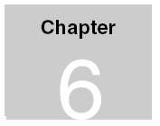
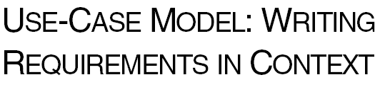
Pour en savoir un plus...
Chapitre gratuit téléchargeable à
http://www.craiglarman.com/book_applying_2nd/Applying_2nd.htm
Pour un template "standard" de description de cas d'utilisation
http://alistair.cockburn.us/usecases/uctempla.htm

Slide 71



Pour en savoir encore plus ...
Des livres spécialisés

Slide 72


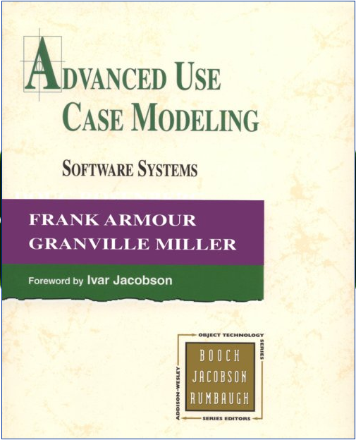
Pour en savoir encore plus ...

Slide 73
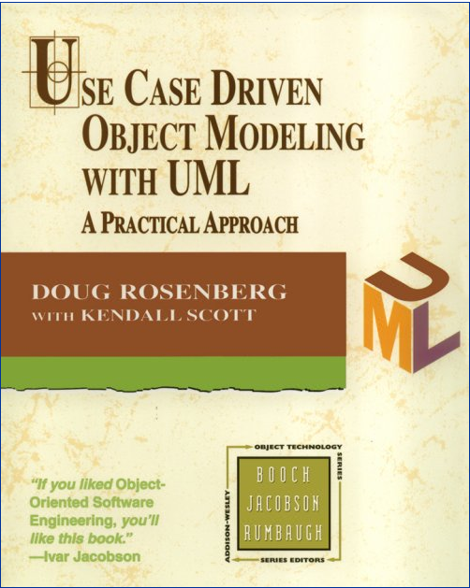
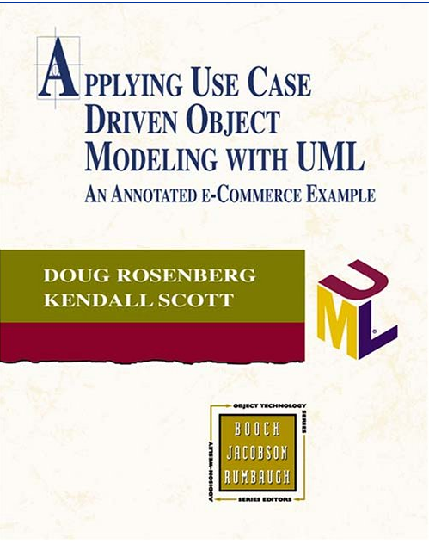

Pour en savoir encore plus ...

Slide 74
UML :
Diagrammes de Classes
Objectifs ,
Classes, Objets, Lien,
Associations, …

Slide 75
Les diagrammes de classes et d’objets
Concepts de base

Slide 76
Concepts de base
UML est basé sur différents concepts de base :
  Objet, Classe
  Lien, Association
  Héritage
  Contrainte
UML propose des notations et des diagrammes
  Diagramme de classes (description au niveau modélisation, cas général)
  Diagramme d’objets (description au niveau instance, exemples)

Slide 77
Notation pour les classes
Compte
Nom de la classe
numéro : entier
solde : réel
découvertMax : entier
Attributs
  nom
  type
consulterSolde() : entier
créditer( somme : entier)
débiter( somme : entier)
Opérations
  nom
  paramètre
  type du résultat
{ inv: solde > découvertMax }
Contraintes

Slide 78
Notations simplifiées pour les classes
M1
Compte
Compte
numéro
solde
...
Compte
numéro
solde : réel
découvertMax : entier
numéro
solde
...
Compte
créditer()
débiter()
...
consulterSolde() : entier
créditer( somme : entier)
débiter( somme )
Compte
Compte
créditer()
débiter()
...
Note de style :
  les noms de classes commencent par une majuscule
  les noms d ’attributs et de méthodes commencent par une minuscule

Slide 79
Notations pour les objets
M0
leCompteDePaul
leCompteDePaul : Compte
: Compte
numéro = 6688
solde = 5000
découvertMax = -100
leCompteDePaul : Compte
Convention :
  les noms d ’objets commencent par une minuscule et sont soulignés

Slide 80
Classe vs. Objets
Une classe spécifie la structure et le comportement d'un ensemble d'objets
de même nature
Compte
numéro
solde : réel
découvertMax : entier
Diagramme
de classes
La structure d'une classe est constante
consulterSolde() : entier
créditer( somme : entier)
débiter( somme )
M1
M0
leCompteDeMarie:Compte
leCompteDePaul : Compte
Des objets peuvent être ajoutés ou détruits pendant l ’exécution
La valeur des attributs des objets peut changer
numéro = 2275
solde = 10000
découvertMax = -1000
numéro = 6688
solde = 5000
découvertMax = -100
Diagramme d ’objets
:Compte
numéro = 1200
solde = 150
découvertMax = 10

Slide 81
Liens (entre objets)
Un lien indique une connexion entre deux objets
APourCompte
paul : Client
c1 : Compte
APourCompte
pierre : Client
c2 : Compte
APourCompte
marie : Client
c3 : Compte
Note de style :
  les noms des liens sont des formes verbales et commencent par une majuscule
  indique le sens de la lecture (ex: « paul APourCompte c1 »)

Slide 82
Contrainte sur les liens
Au maximum un lien d'un type donné entre deux objets donnés*
APourEpouse
joseph : Personne
APourEpouse
marie : Personne

Slide 83
Contrainte sur les liens
Au maximum un lien d'un type donné entre deux objets donnés*
APourEpouse
joseph : Personne
APourEpouse
marie : Personne
EstEnfantDe
EstGardePar
madeleine : Personne
josé : Personne
EstEnfantDe
OK

Slide 84
Rôles
Chacun des deux objets joue un rôle diffèrent dans le lien
APourCompte
pierre : Client
c1 : Compte
titulaire
compte
pierre a pour compte c1
c1 joue le role de compte pour pierre
pierre joue le role de titulaire pour c1
Note de style :
  choisir un groupe nominal pour désigner un rôle
  si un nom de rôle est omis, le nom de la classe fait office de nom

Slide 85
Associations (entre classes)
Une association décrit un ensemble de liens de même "sémantique"
Diagramme
de classes
(modèlisation)
APourCompte
Client
Compte
titulaire
compte
M1
M0
APourCompte>
paul : Client
c1 : Compte
Diagramme d ’objets
(exemplaires)
APourCompte>
pierre : Client
c2 : Compte
APourCompte>
marie : Client
c3 : Compte

Slide 86
Association vs. Liens
association
classe
M1
Client
APourCompte>
Compte
Un lien lie deux objets
Une association lie deux classes
Un lien est une instance d’association
Une association décrit un ensemble de liens
Des liens peuvent être ajoutés ou détruits pendant l ’exécution,
(ce n ’est pas le cas des associations)
Le terme "relation" ne pas partie du vocabulaire UML
M0
paul : Client
APourCompte>
c1 : Compte
objets
APourCompte>
pierre : Client
APourCompte>
c2 : Compte
marie : Client
c3 : Compte
liens

Slide 87
Nommer les associations
Compte
Banque
Compte
Banque
banque
Gérante
Plusieurs façons de
nommer une association
mais respecter la cohérence
entre identificateurs
Compte
Banque
comptes
Gérés
Gère
Compte
Banque
EstGéréPar
Compte
Banque
comptesGérés
banqueGérante
Maj YL 2007

Slide 88
Utiliser les rôles pour «naviguer»
APourCompte
Client
Compte
titulaire
comptes
M1
M0
titulaire
APourCompte>
paul.comptes
pierre.comptes
marie.comptes
c1.titulaire
c2.titulaire
c3.titulaire
= {c1}
= {c2,c3}
= { }
= paul
= pierre
= pierre
paul : Client
comptes
c1 : Compte
titulaire
APourCompte>
comptes
pierre : Client
c2 : Compte
titulaire
APourCompte>
marie : Client
comptes
c3 : Compte
Nommer en priorité les rôles : attention à la correction (génération code)

Slide 89
Cardinalités d’une association
Précise combien d’objets peuvent être liés à un seul objet source
Cardinalité minimale et cardinalité maximale ( C_{min}..C_{max})
Doivent être des constantes
1
APourCompte
0..*
Client
Compte
titulaire
comptes
« Un client a 0 ou plusieurs comptes »
« Un compte a toujours 1 et 1 seul titulaire »
M1
M0
APourCompte>
paul : Client
c1 : Compte
pierre : Client
APourCompte>
c2 : Compte
APourCompte>
marie : Client
c3 : Compte

Slide 90
Contraintes entre associations
1
titulairePrincipal
0..*
Compte
Compte
Client
numéro
solde
...
0..*
co-titulaires
0..*
1..*
/titulaires
0..*
Les cardinalités sont loins d'être suffisantes
pour exprimer toutes les contraintes...
… décrire les contraintes en langue naturelle (ou en OCL)
(1) Un client ne peut pas être à la fois titulaire principal et co-titulaire d ’un même compte.
(2) Les titulaires d’un compte sont le titulaire principal et les co-titulaires le cas échéant

Slide 91
Diagramme de classes : exemple
Compte
Banque
1..4
0..*
1..*
1..*
Client
numéro
solde
...
titulaires
numéro
nom
1
signataire
0..*
1
Consortium
CarteBleue
0..*
1..*
1..1
Code
retraitMax
EstAcceptéPar>
0..*
Distributeur
1..*

Slide 92
Diagrammes d’objets
EstAcceptéPar>
: Distributeur
: CarteBleue
signataire
fred : Client
titulaires
c4 : Compte
: Banque
: Consortium
: CarteBleue
M0
signataire
paul : Client
c1 : Compte
: Banque
titulaires
pierre : Client
titulaires
c2 : Compte
: Consortium
titulaires
marie : Client
titulaires
c3 : Compte
: Banque
signataire
: CarteBleue
EstAcceptéPar>
sophie : Client
: Distributeur
EstAcceptéPar>

Slide 93
Diagrammes de classes vs. d’objets
Un diagramme de classes
  définit l’ensemble de tous les états possibles
  les contraintes doivent toujours être vérifiées
Un diagramme d’objets
  décrit un état possible à un instant t, un cas particulier
  doit être conforme au modèle de classes
Les diagrammes d’objets peuvent être utilisés pour
  expliquer un diagramme de classe (donner un exemple)
  valider un diagramme de classe (le "tester")
Client
1..4
0..*
Compte
1..*
Banque
1..*
titulaires
numéro
solde
...
numéro
nom
1
signataire
1
0..*
0..*
CarteBleue
Consortium
Code
retraitMax
*
1
EstAcceptéPar>
Distributeur
0..*
1..*
signataire
: CarteBleue
paul : Client
titulaires
c1 : Compte
: Banque
pierre : Client
titulaires
c2 : Compte
: Consortium
titulaires
marie : Client
titulaires
c3 : Compte
: Banque
signataire
: CarteBleue
EstAcceptéPar>
sophie : Client
EstAcceptéPar>
: CarteBleue
: Distributeur
signataire
: Banque
c1 : Compte
titulaires
paul : Client
: Consortium
c2 : Compte
titulaires
pierre : Client
titulaires
: Banque
c3 : Compte
titulaires
marie : Client
: Distributeur
EstAcceptéPar>
: CarteBleue
signataire
EstAcceptéPar>
sophie : Client

Slide 94
Diagrammes de classes vs. d’objets
1..4
0..*
Compte
1..*
Banque
1..*
Client
numéro
solde
...
numéro
nom
titulaires
1
signataire
0..*
1
Consortium
0..*
CarteBleue
*
1
Code
retraitMax
EstAcceptéPar>
Distributeur
0..*
M1
1..*
M0
:
>
:
:
>
:
:
>
:
: Client
:
:
: Consortium
: Client
:
:
: Consortium
: Client
:
:
: Consortium
...
:
:
:
titulaires
: Compte
: Banque
titulaires
: Compte
: Banque
titulaires
: Compte
: Banque
: Client
titulaires
: Compte
: Consortium
: Client
: Compte
: Consortium
: Compte
: Consortium
: Client
titulaires
signataire
titulaires
: Compte
: Banque
: Banque
: Client
titulaires
: Compte
: Banque
: Client
titulaires
: Compte
: Banque
: Client
:
>
: Distributeur
: Distributeur
: Client
:
>
: Distributeur
:
>
>
>
: Client
>
: Distributeur
t₁
t₂
t₃

Slide 95
Généralisation / Spécialisation
Une classe peut être la généralisation d’une ou plusieurs autres classes.
Ces classes sont alors des spécialisations de cette classe.
"Super classe"
Personne
Cas général
Compte
Homme
Femme
"Sous classes"
Compte
Epargne
Cas spécifique
Deux points de vue liés (en UML) :
relation d'héritage
relation de sous-typage
Maj YL 2007

Slide 96
Relation d'héritage
Les sous-classes « héritent » des propriétés des super-classes
(attributs, méthodes, associations, contraintes)
Compte
solde
*
Banque
CompteEpargne
créditer()
débiter()
solde
tauxIntérêt
*
Banque
{inv: solde > -5000}
créditer()
débiter()
calculIntérêts ()
CompteEpargne
tauxIntérêt
{inv: solde > -5000 et tauxIntérêt < 100}
ajouterIntérêts ()
{inv: tauxIntérêt < 100}

Slide 97
Relation d'héritage et redéfinitions
Compte
solde
Une opération peut être "redéfinie" dans les sous-classes
créditer()
débiter()
CompteEpargne
Permet d'associer des méthodes spécifiques pour réaliser une même opération
créditer()
débiter()
ajouterIntérêts ()
PEL
PEC
débiter()
créditer()
débiter()
ajouterIntérêts ()
PET
débiter()

Slide 98
Synthèse des concepts de base
Classe
  attribut
  méthode
Association
  rôle
  cardinalité
Héritage
M1
M0
o3
o1
o1
o1
o4
o2
o2
o3
o2
o5
Objet
Lien
Inclusion
ensembliste

Slide 99
Les diagrammes de classes
Concepts avancés

Slide 100
UML ? ... une question de style et de contexte
S'adapter ...
au niveau d'abstraction
au domaine d'application
aux outils utilisés
ingénierie vs. retro-ingénierie

Slide 101
+ # - Visibilité des éléments
Restreindre l'accès aux éléments d'un modèle
Contrôler et éviter les dépendances entre classes et paquetages
  + public visible
  # protégé visible dans la classe et ses sous-classes
  - privé visible dans la classe uniquement
  ~ package visible dans la package uniquement
Utile lors de la conception et de l'implémentation, pas avant !
N'a pas de sens dans un modèle conceptuel (abstrait)
N'utiliser que lorsque nécessaire
La sémantique exacte dépend du langage de programmation !

Slide 102
Déclaration d'attributs
[/] [ visibilité ] nom [ : type ] [card ordre] [ = valeur-initiale ] [ { props... } ]
exemples:
age
+age
/age
- solde : Integer = 0
# age : Integer [0..1]
# numsecu : Integer {frozen}
# motsClés : String [*] {addOnly}
nbPersonne : Integer
Adapter le niveau de détail au niveau d'abstraction

Slide 103
Déclaration d'opérations
[/] [ visibilité ] nom [ ( params ) ] [ : type ] [ { props... } ]
params := [ in | out| inout ] nom [ : type] [ =defaut ] [{ props... } ]
/getAge()
+ getAge() : Integer
- updateAge( in date : Date ) : Boolean
# getName() : String [0..1]
+getAge() : Integer {isQuery}
+addProject() : { concurrency = sequential }
+addProject() : { concurrency = concurrent }
+main( in args : String [*] {ordered} )
Adapter le niveau de détail au niveau d'abstraction

Slide 104
Composition
Notion intuitive de "composants" et de "composites"
1
Pneu
4
Voiture
Roue
1
Jante
composition =
cas particulier d’association
+ contraintes décrivant la notion de "composant"...

Slide 105
Composition
Unicité du tout
Contraintes liées à la composition :
Un objet composant ne peut être que dans 1 seul objet composite
Un objet composant n’existe pas sans son objet composite
Si un objet composite est détruit, ses composants aussi
Dépendence existentielle
1
Pneu
4
Voiture
Roue
1
Jante
Dépend de la situation modélisée !
(Ex: vente de voitures vs. casse)
Maj YL 2007

Slide 106
Agrégation
aggregation =
cas particulier d’association
+ contraintes décrivant la notion d'appartenance...
(anti-symétrique et transitive)
*
Point
Figure
*
x
y
Partage possible
Pas de consensus sur la signification exacte de l'agrégation
Utiliser avec précautions (ou ne pas utiliser...)
Supprimé en UML2.0 ?
La présence de est parfois
un indice d'incompétence :-)
Maj YL 2007

Slide 107
Contraintes prédéfinies sur les associations
Par exemple :
  { ordered } : les éléments de la collection sont ordonnés
  { nonUnique } : répétitions possibles (UML2.0)
  { frozen } : fixé lors de la création de l ’objet, ne peut pas changer
  { addOnly } : impossible de supprimer un élément
RelevéDeCompte
lignes
Ligne
Opération
*
{ordered,addOnly}
Il est possible de définir de nouvelles contraintes

Slide 108
Classes associatives
Pour associer des attributs et/ou des méthodes aux associations
=> classes associatives
employés
sociétés
Personne
Société
*
0..2
Emploi
salaire
augmenter()
Le nom de la classe correspond au nom de l’association
(problème: il faut choisir entre forme nominale et forme verbale)

Slide 109
Classes associatives
employés
sociétés
Personne
0..2
Société
*
Emploi
M1
salaire
augmenter()
M0
e1
salaire = 1500
xerox
Le salaire est une information correspondant
  ni à une personne,
  ni à une société,
mais à un emploi (un couple personne-société).
employé
e2
salaire = 700
employé
jean
ujf
e3
marie
salaire = 1000
employé

Slide 110
Classes associatives
RAPPEL: Pour une association donnée, un couple d'objets ne peut être connectés que par un seul lien correspondant à cette association.
Emploi>
p1
s1
Emploi>
Cette contrainte reste vraie dans le cas où l’association est décrite à partir d ’une classe associative.
: Emploi
salaire = 1500
p1
s1
: Emploi
salaire = 700

Slide 111
Classes associatives
employé
sociétés
Personne
Société
*
0..2
Emploi
e1
salaire
p1
s1
Ci-dessus, une personne peut avoir deux emplois, mais pas dans la même société
e1
p1
s1
e2
employé
0..2
Emploi
*
société
Personne
Société
1
salaire
1
Ci-dessus, une personne peut avoir deux emplois dans la même société

Slide 112
Classes et méthodes abstraites
Une classe abstraite
  ne peut pas être instanciée
  utile pour définir un comportement abstrait
  peut contenir des méthodes abstraites
Un méthode abstraite
  doit être définie dans une sous classe
  est dans un classe abstraite
Figure
surface()
déplacer()
Cercle
Polygone
surface()
surface()
Figure
{abstract}
Figure
Triangle
Carré
surface() déplacer()
surface() {abstract}
déplacer()
surface()
surface()
Notations équivalentes
Notes:
J’en suis là !

Slide 113
Héritage multiple
Une classe peut hériter de plusieurs super-classes
M1
M0
Appareils
Appareil
Chauffage
Appareils
électriques
Chauffage
Appareil
Électrique
Poels
Chauffages
electriques
Micro
ondes
Chauffage
Électrique
Poêle
MicroOndes
Interdit dans certains langages de programmation (p.e. Java)

Slide 114
Hypothèses UML sur l’héritage et la classification
Sauf si le contraire est indiqué explicitement,
en UML les hypothèses par défaut sont :
Héritage multiple
  une classe peut hériter de plusieurs classes
Classification simple
  un objet est instance d’une seule classe
Classification statique
  un objet est créé à partir d’une classe donnée
  et n’en change pas

Slide 115
Conclusion

Slide 116
Conclusion
UML est un langage standard mais complexe
  Les diagrammes de classes sont basées sur un formalisme large et sur de nombreuses conventions
UML peut être utilisé aussi bien en spécification qu’en conception
Un impact majeur en informatique
Différents "mondes" autour d'UML
UML est là, et restera là
(pour le meilleur et pour le pire)

Slide 117
UML : Diagrammes de Cas d‘Utilisation
Problèmes récurrents

Slide 118
Problèmes récurrents
Les problèmes soulevés dans cette partie correspondent à des questions récurrentes en pratique.
Problèmes éventuellement sans réponse dans la norme
Interprétations et solutions parfois différentes dans les livres
Problèmes récurrents souvent implicites
=> Chercher quelles conventions existent dans le contexte de travail
ou se mettre d'accord sur des conventions lorsque le problème se pose

Slide 119
Cas d'utilisation "essentiels"

Slide 120
Problème des cas d'utilisation orientés-solution
Décrire les buts et les besoins des acteurs, les interactions
mais pas l'interface (concrète)
Le POURQUOI, POUR QUI, pas le COMMENT
RetirerDeLArgent
Se concentrer
sur l'essentiel
=> cas d'utilisation "essentiels"
Client
ConsulterSonCompte
Technicien
RetirerLes
CartesAvalées
DistributeurDeBillets

Slide 121
Cas d'Utilisation "Essentiels"
"Essential uses cases"
Ne pas décrire l'interface concrète
Décrire
  les objectifs et intentions de l'acteur
  Décrire les responsabilités du système
  Les "interactions abstraites"
- le client insère sa carte bancaire dans le distributeur
- le système demande le code pour l ’identifier
- le client tape le montant du retrait sur le clavier
- le système vérifie qu ’il y a suffisamment d ’argent
- le système affiche un message de confirmation
Retirer
DeLArgent
AuDistributeur

Slide 122
Réécriture dans un style essentiel
- le client insère sa carte bancaire dans le distributeur
- le système demande le code pour l ’identifier
- le client tape le montant du retrait sur le clavier
- le système vérifie qu’il y a suffisamment d ’argent
- le système affiche un message de confirmation
...
Retirer
DeLArgent
AuDistributeur
Extraction de l'essentiel
- le client s'identifie
- le système vérifie l'identification
- le client détermine le montant du retrait
- le système vérifie qu ’il y a suffisamment d ’argent
Retirer
DeLArgent
AuDistributeur

Slide 123
Les intermédiaires

Slide 124
Problème des intermédiaires (1)
Représentation des intermédiaires entre le système et l'intéressé ?
Différents points de vue
On insiste sur le lien de communication, l'échange de messages et l'interface
Client
Guichetier
RetirerDeLArgent
AvecUnChéque
On insiste sur les objectifs et on masque complètement les aspects liés à l'interface
Client
RetirerDeLArgent
AvecUnChéque
Client

Slide 125
Problème des intermédiaires (2)
<<actor>>
Portable
DUnClient
Consulter
SonCompte
Client
ClientVia
UnPortable
Consulter
SonCompte
Projet: développer le système
centralisé accessible à partir
d'un portable
Projet: développer le système
embarqué dans un portable pour accéder au système centralisé
Consulter
SonCompte
ViaUnPortable
Client
Client
Consulter
SonCompte
Projet: développer le système
centralisé accessible à partir du système embarqué CGPEW
Projet: développer le système
global

Slide 126
Cas d'utilisation partagés vs.
Cas d'utilisation collaboratifs.

Slide 127
Une notation peu informative
Guichetier
Client
ConsulterUnCompte
Système
Bancaire
L'association "communique" est peu informative :
qui réalise le cas d'utilisation ? qui collabore à son déroulement ?
quels acteurs peuvent participer à un même scénario simultanément ?
Pas de notation standard pour exprimer les réponses

Slide 128
Une notation mais deux interprétations
Guichetier
Client
Client
ConsulterUnCompte
ConsulterUnCompte
Système
Bancaire
(1) CAS D'UTILISATION "PARTAGE"
Deux acteurs peuvent réaliser le cas d'utilisation mais pour répondre à des objectifs qui leur sont propres
(2) CAS D'UTILISATION "COLLABORATIF"
Deux acteurs collaborent à la réalisation d'un objectif. Le système intéragit avec les deux acteurs.
Maj YL 2007

Slide 129
Problème des cas d'utilisation collaboratifs
Acteur "primaire"
utilise le système comme outil pour réaliser son but
initie généralement la communication
Acteur primaire
Guichetier
ConsulterUnCompte
Acteur(s) "auxiliaire(s)"
interviennent suite à l'intervention de l'acteur primaire
offrent généralement leurs services au système
Système
Bancaire
Acteur auxiliaire

Slide 130
Différents styles dans la pratique
STYLE "primaire":
Ne représenter que les acteurs primaires dans les diagrammes
STYLE "décoré":
Utiliser une décoration particulière (e.g. auxiliaire ou initiator)
STYLE "gauche/droite":
Positionner les acteurs primaires à gauche, secondaires à droite
STYLE "fleché":
Utiliser une flêche pour indiquer l'acteur primaire (a éviter)

Slide 131
Style "primaire"
Ne représenter que l'acteur primaire
A le mérite d'être simple et d'obtenir des diagrammes lisibles
Sans doute la meilleure solution lors des premières itérations
Client
ConsulterUnCompte
Vendeur
VendreAuxEnchères

Slide 132
Style "décoration"
Utiliser une décoration particulière (e.g. auxiliaire ou initiator)
Vendeur
Client
auxiliary
auxiliary
Acheteur
<<actor>>
SystèmeBancaire
ConsulterUnCompte
VendreAuxEnchères
auxiliary
Controleur

Slide 133
Style "droite/gauche"
primaire à gauche, secondaire à droite
<<actor>>
SystèmeBancaire
Client
ConsulterUnCompte
Acheteur
Vendeur
VendreAuxEnchères
Controleur
convention "invisible" sans indication

Slide 134
Eviter les flêches !
Vendeur
VendreAuxEnchères
Interprétation diverses et variées :
  "l'acteur est initiateur"
  "la communication se fait que dans un seul sens"
  "je savais pas comment enlever la flèche avec cet outil UML..."
Eviter la flèche en UML (sauf si vous savez ce que vous faites)

Slide 135
Problèmes des cas d'utilisation partagés
A
B
ConsulterLesLivres
ConsulterLesLivres
Internaute
Acheter
Client
Acheter
Client
C
D
ConsulterLesLivres
ConsulterLesLivres
Internaute
Internaute
Acheter
Acheter
Client
Client

Slide 136
Problèmes des cas d'utilisation partagés
A
B
A
ConsulterLesLivres
ConsulterLesLivres
ConsulterLesLivres
Internaute
Acheter
Client
Acheter
Acheter
Client
Client
SYSTEME DE VENTE EN LIGNE
Un client peut consulter
la liste des livres et
il peut en acheter
C
D
ConsulterLesLivres
ConsulterLesLivres
Internaute
Internaute
Acheter
Acheter
Client
Client

Slide 137
Problèmes des cas d'utilisation partagés
A
B
B
ConsulterLesLivres
ConsulterLesLivres
Internaute
ConsulterLesLivres
Internaute
Acheter
On insiste sur le fait que l'une des fonctions importante est d'accueillir des internautes quelconques et de leur permettre de consulter la liste des livres sans que leur objectif soit d'acheter
La différence est faite entre un internaute et un client (potentiellement habitué)
Une personne peut changer de rôle dynamiquement en jouant le rôle internaute puis de client.
Ce changement de rôle est une caractéristique exterieure au système
Acheter
Client
Acheter
Client
Client
C
D
ConsulterLesLivres
ConsulterLesLivres
Internaute
Internaute
Acheter
Acheter
Client
Client

Slide 138
Problèmes des cas d'utilisation partagés
A
B
ConsulterLesLivres
ConsulterLesLivres
Internaute
Acheter
Client
Acheter
Client
C
D
Il est considéré comme important de séparer les clients des internautes
ConsulterLesLivres est un cas d'utilisation normal pour un client
Acheter aussi
ConsulterLesLivres
ConsulterLesLivres
Internaute
Internaute
Acheter
Acheter
Client
Client

Slide 139
Problèmes des cas d'utilisation partagés
A
B
ConsulterLesLivres
ConsulterLesLivres
Un client peut tout faire ce que peut faire un internaute (héritage des cas d'utilisation)
Un client est un cas particulier d'internaute
(spécialisation)
La dernière règle doit être respectée
Internaute
Acheter
Client
Acheter
Client
C
D
ConsulterLesLivres
ConsulterLesLivres
Internaute
Internaute
Acheter
Acheter
Client
Client

Slide 140
Cas d'utilisation
"Kite-level", "Sea-level", "Fish-level"

Slide 141
Problèmes de la granularité
A quel niveau décrire les cas d'utilisation ?
Bonne question ... mais pas de réponse
Trop haut
  trop loin du système
  trop abstrait et "flou"
  trop complexe à décrire
Trop bas
  trop de cas d'utilisation
  trop près de l'interface
  trop loin des besoins métiers
Conclusion: choisir le "bon" niveau ...

Slide 142

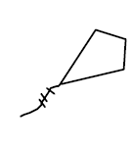



Problèmes de granularité (2)
Tous les cas d'utilisations n'ont pas à être au même niveau
Différents niveaux de détail
POURQUOI vs. COMMENT
Décoration du niveau selon Cockburn
Non standardisé mais intuitif et utile
Niveau normal des cas d'utilisation : la mer
Maj YL 2007

Slide 143
Niveaux d'abstractions
Clouds
Level
Trop haut
Kite
Level
Niveau résumé : décrit un regroupement
correspondant à un objectif
plus global
Sea
Level
Niveau normal : décrit un but de l'acteur
qu'il peut atteindre via une
interaction avec système
Fish
Level
Niveau détaillé : décrit une interaction avec
le système, pas un but en soi
Clam
Level
Trop bas

Slide 144
Exemple de marquage
SIdentifier
Client
RetirerDeLArgentAuDistributeur
ConsulterSonCompte
Transporteur
DeBillets
Ajouter
DesBillets
GérerLaSécurité
Administrateur
DistributeurDeBillets

Slide 145
Conclusion

Slide 146
ATTENTION
"Congratulations: Use Cases Have Been Written, and Are Imperfect"
[Applying UML and Patterns, Craig Larman]
"A big danger of use cases is that people make them too complicated and get stuck. Usually you'll get less hurt by doing too little than by doing too much".
[UML Distilled, Martin Fowler]

Slide 147
Modèle préliminaire des cas d ’utilisation
Equivalent à définir une table des matières
et des résumés pour chaque chapitre
Pas de règles strictes
Effectuer les meilleurs regroupement possibles
Rester simple !
Structuration possible en termes de paquetages
Culture d'entreprise
Stabilisation du modèle par consensus grandissant

